Slide 1
Næringslivet har miljøansvar
Innspillkonferanse 18. juni 2015, Oslo.
Per Roskifte, konserndirektør kommunikasjon

Slide 2
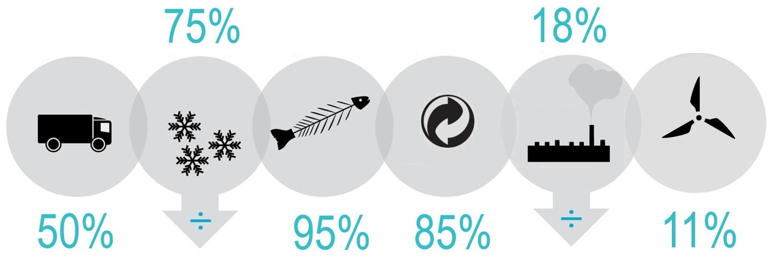
VÅRE KLIMAMÅL FOR 2015-2020* NorgesGruppens ambisjon er å bli bærekraftig og klimanøytrale
+
Fornybart drivstoff i distribusjonen
Reduksjon av utslipp
av HFK-gasser
Energi-
effektivisering
Andel matavfall til biogass-produksjon
Kildesortering
Egenprodusert fornybar energi
Sertifiserte produkter
12%
15%
*med 2010 som basisår

Slide 3
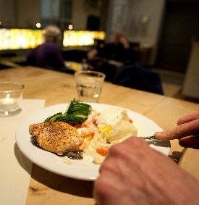
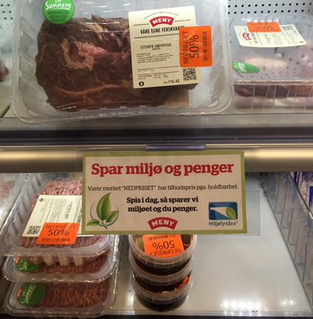
Vårt ansvar inkluderer også kasting av mat
MATSENTRAL OG VELDEDIGHET
FORBRUKERFOKUS
NEDPRISING

Slide 4
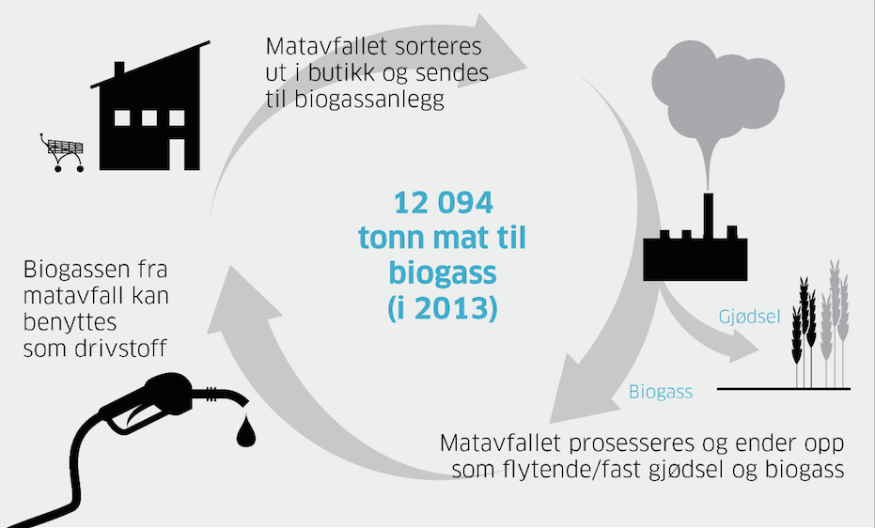
Matavfall → biogass → drivstoff
11 072 tonn matavfall til biogass i 2014

Slide 5
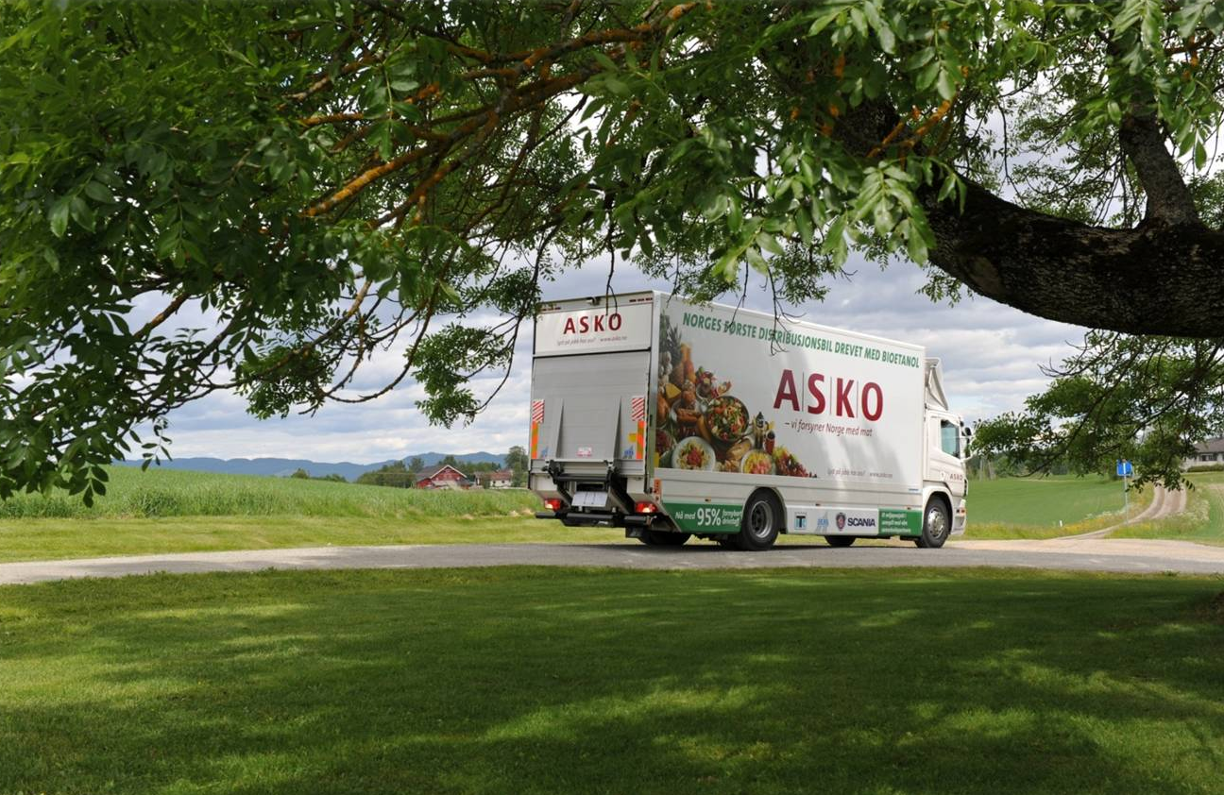
40
Bioetanolbiler
5
Gassbiler
150
Lastebiler på biodiesel

Slide 6
Vi vil bidra til at forbrukerne kan velge produkter med lav miljøbelastning
Miljøprodukter
60 %
Økning i salg av
fersk fisk på KIWI
Strategi for etikk og miljø i verdikjeden
Minimum 15 % årlig omsetningsvekst på relevante sertifiserte produkter
Redusere klimapåvirkning grunnet avskoging
Fortsatt fokus på å rydde i eget hus først
Gjennomføre tiltak på egne merkevarer
Samle kunnskap og utvikle klare forventninger for påvirkning og samarbeid med merkevareleverandører
Fokusområder inkluderer:
Palmeolje og fiskeoljer
Fisk og skalldyr
Kjemikalier
Emballasje
Fôr

Slide 7
Vi etterlyser en grønnere politikk som tar i bruk pisk og gulrot
Bioenergi
Avfall
Landsdekkende infrastruktur for biodrivstoff
Ønsker en sterk norsk bioøkonomisektor, med landbruk og fiskeri i sentrum
Nasjonalt krav til sortering av avfall
Støtte til biogassanlegg
Stramme inn materialgjenvinningsmål
Øke kostnaden for restavfall
Fjerne grunnavgiften for gjenvinningsflasker- og bokser

Slide 8
NorgesGruppen...
...erkjenner ansvar
...tar grønne grep
...sier JA til grønn tvang

